Slide 1
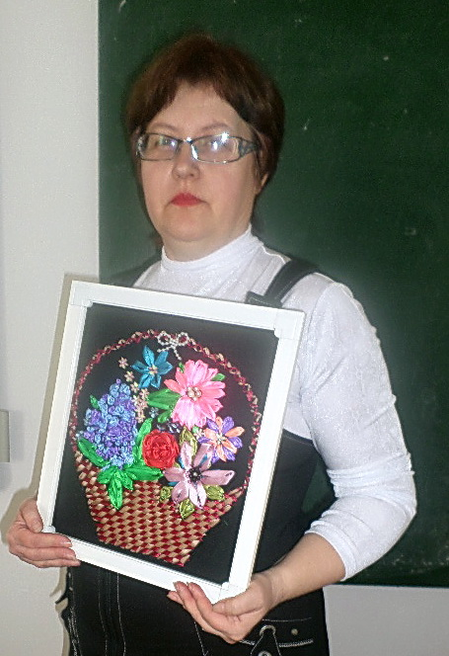
17.04.2014 г. проведён открытый урок по курсу технологии «История вышивания атласными лентами» в 8 «А» классе.
Руководитель:
Бахмутова Елена Васильевна

Slide 2
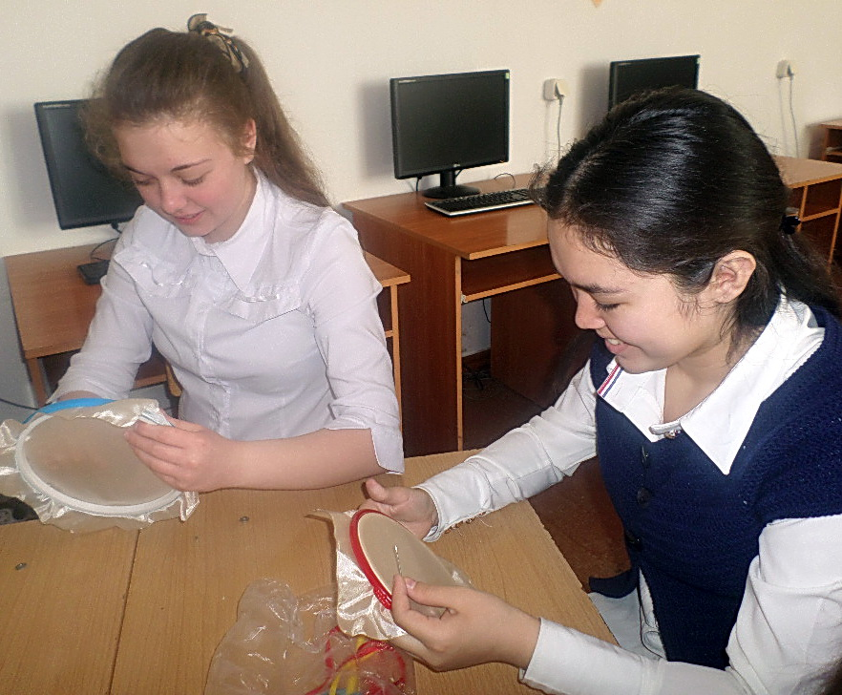
«История вышивания атласными лентами»

Slide 3
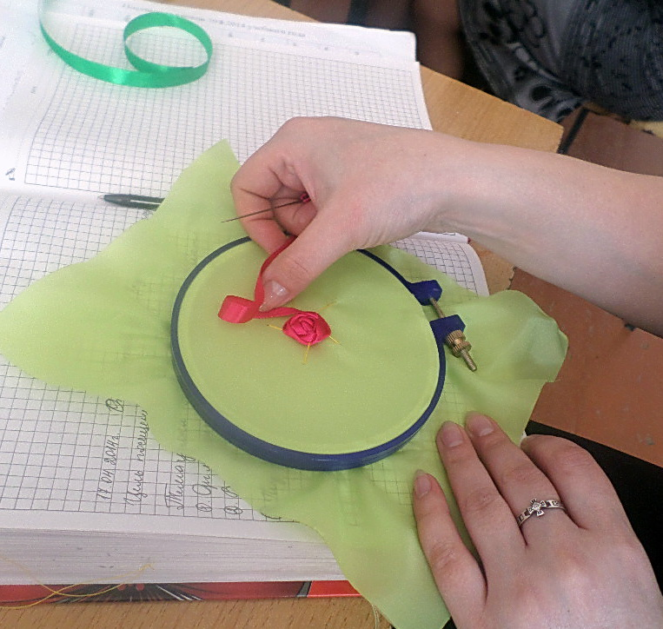
«История вышивания атласными лентами»

Slide 4
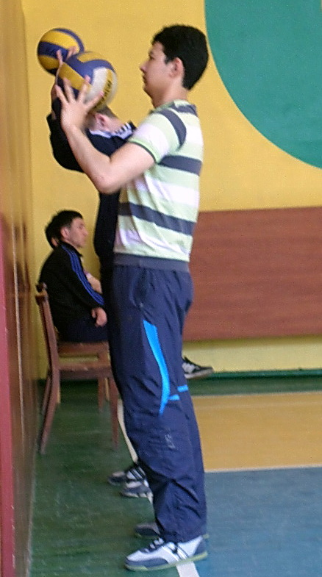
18.04.2014 г. проведён урок по физической культуре «Совершенствование элементов волейбола» в 10 «А» классе.
Руководители:
Хомарова А.Л.,
Стариков О.П.

Slide 5
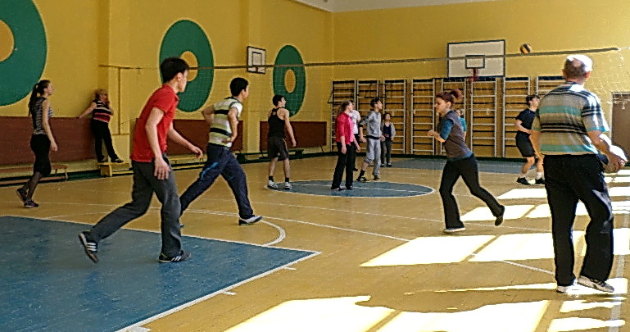
«Совершенствование элементов волейбола»

Slide 6
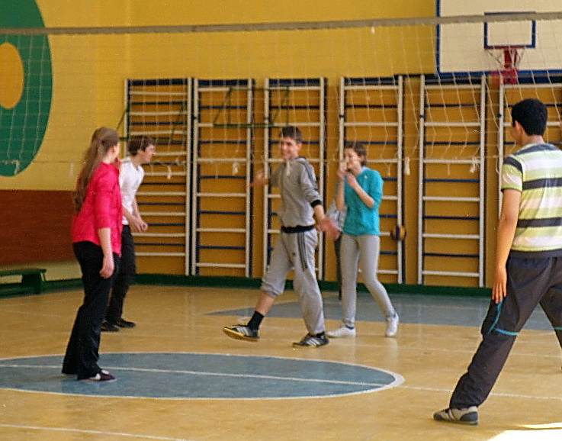
«Совершенствование элементов волейбола»

Slide 7
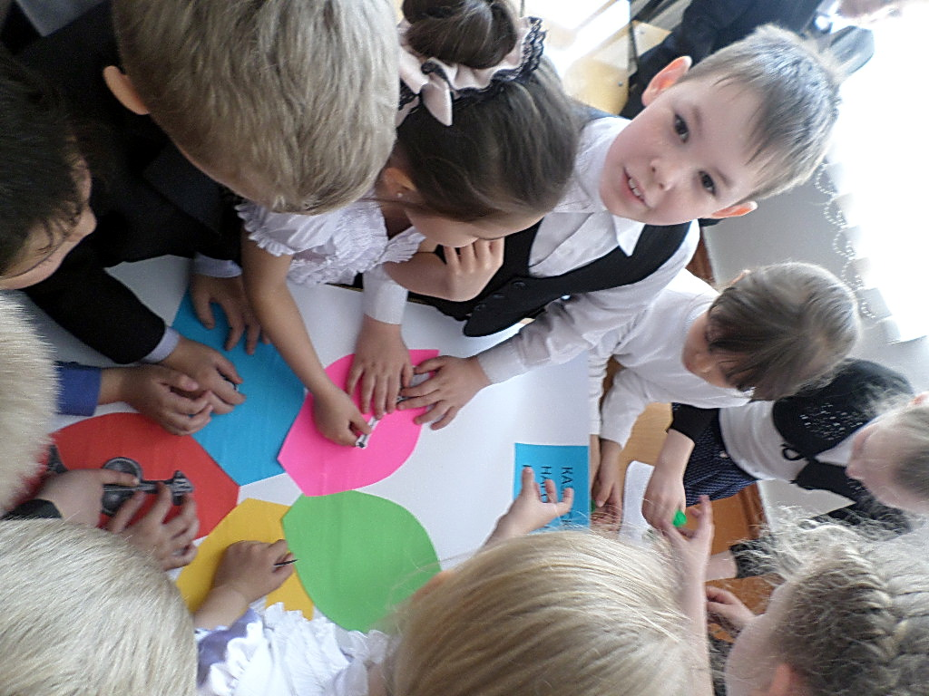
18.04.2014 г. проведён мастер-класс по музыке
«В гостях у музыки» во 2 «Б» классе.
Руководители:
Гинда Л.И., Левчук Л.С.

Slide 8
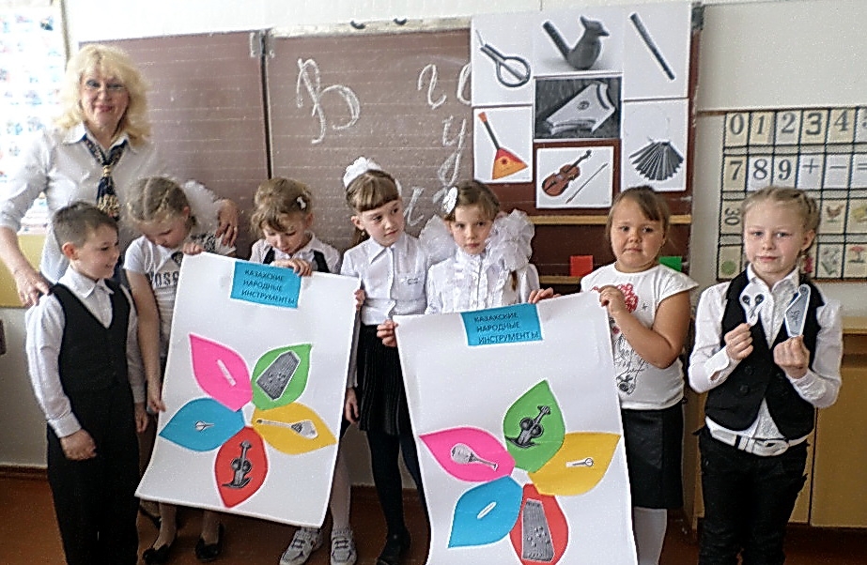
«В гостях у музыки»

Slide 9
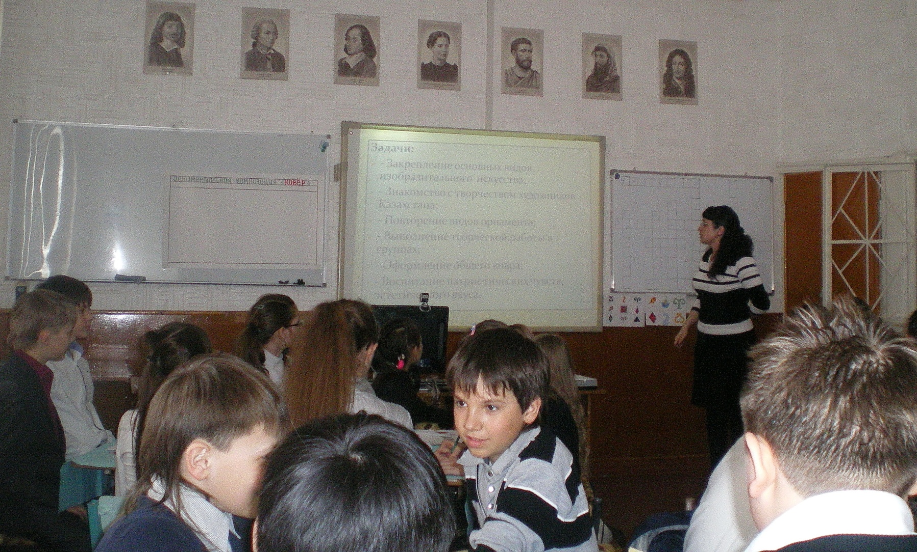
Открытый урок по изобразительному искусству на тему « Орнаментальная композиция «Ковёр» в 6 «Б» классе

Slide 10
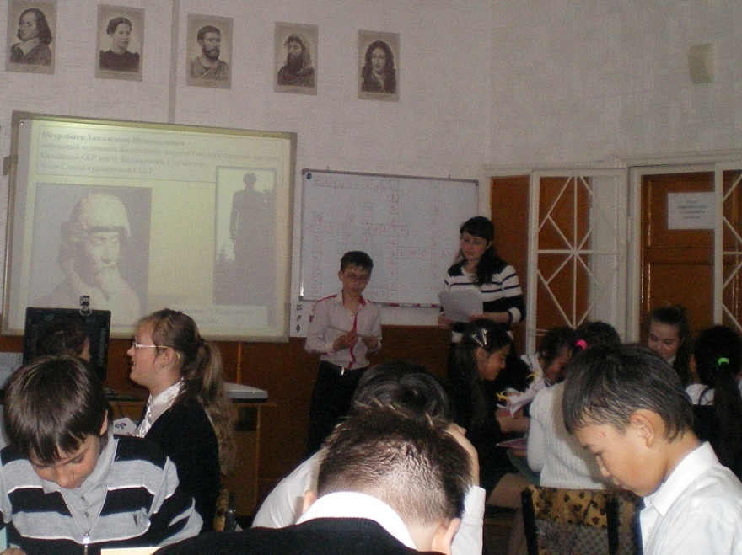
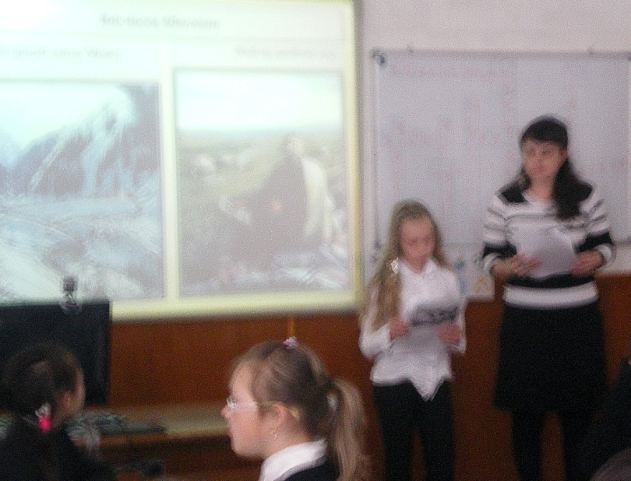
О художников Казахстана краткие сведения от каждой группы

Slide 11
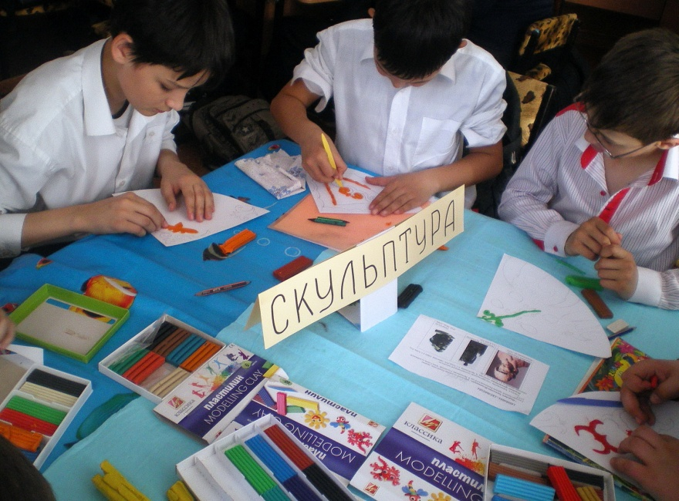
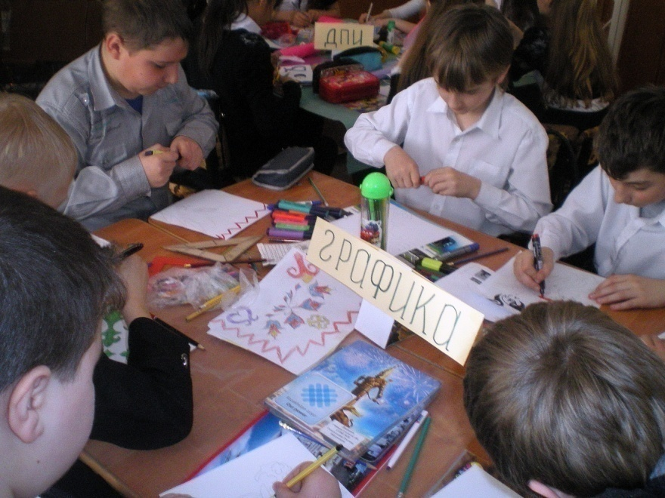
Выполнение творческой работы
в группах

Slide 12
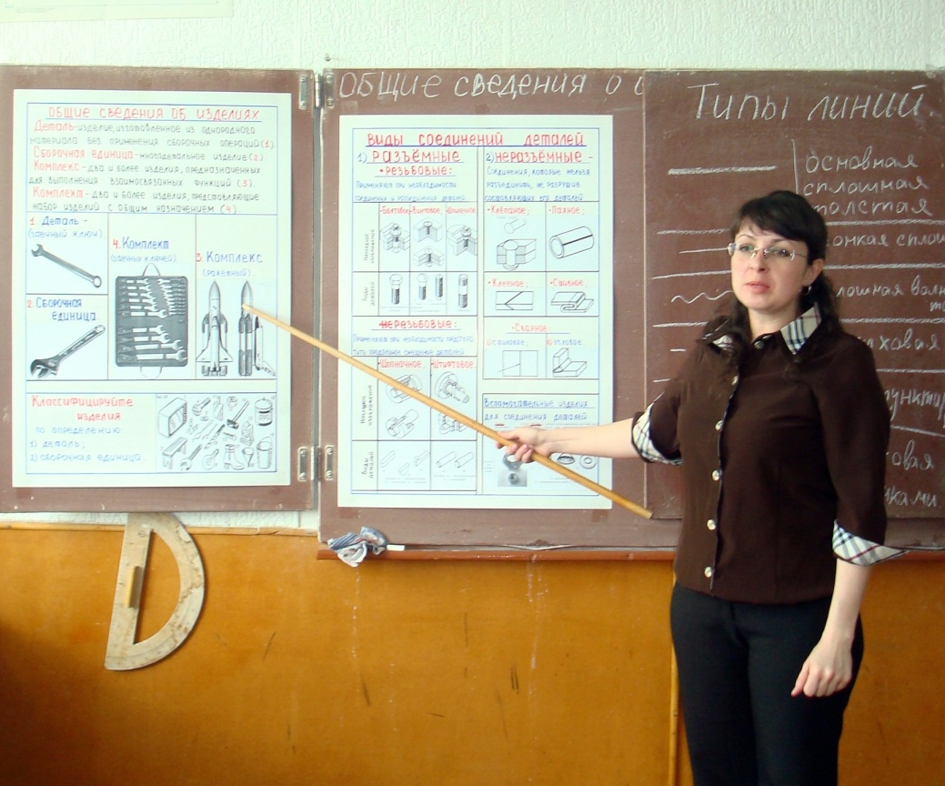
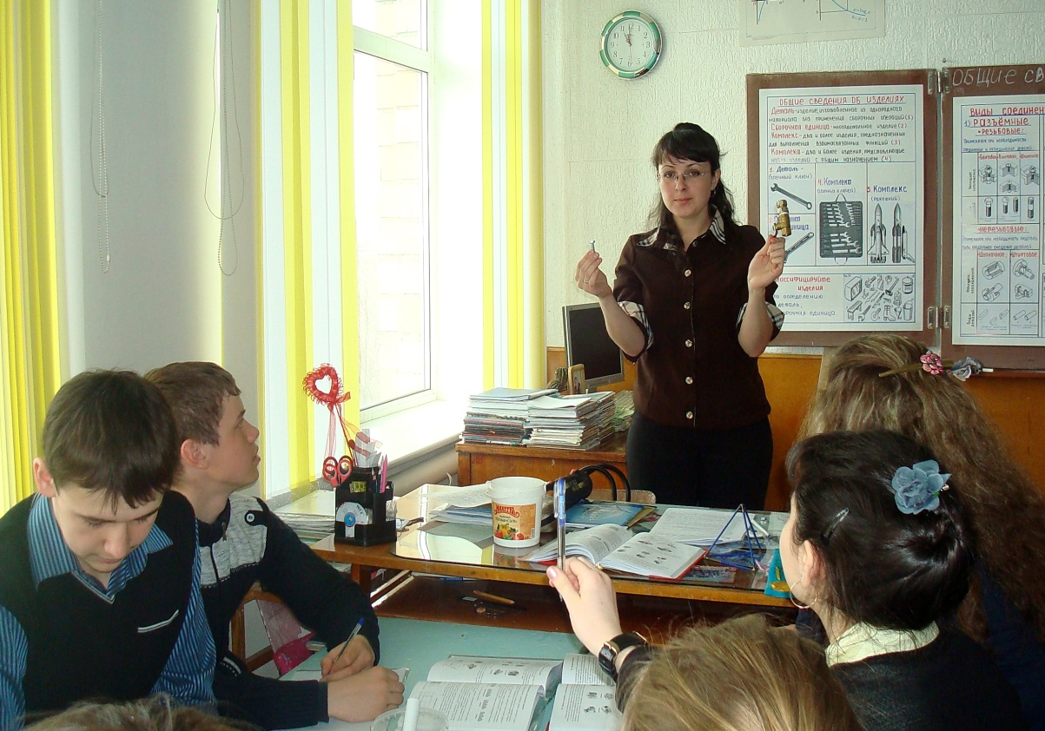
Изучение темы
«Общие сведения о соединениях деталей»

Slide 13
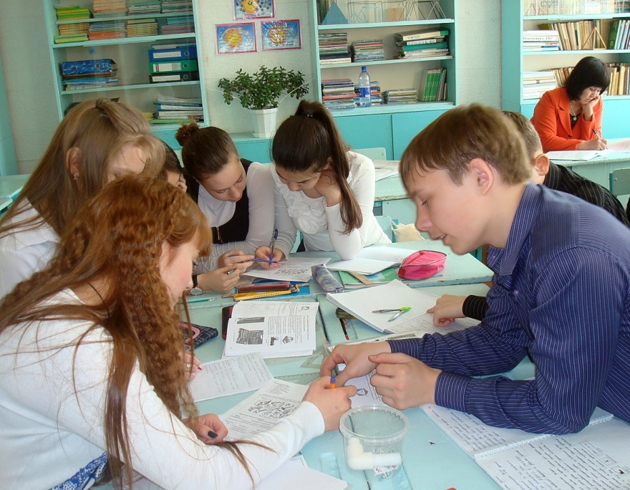
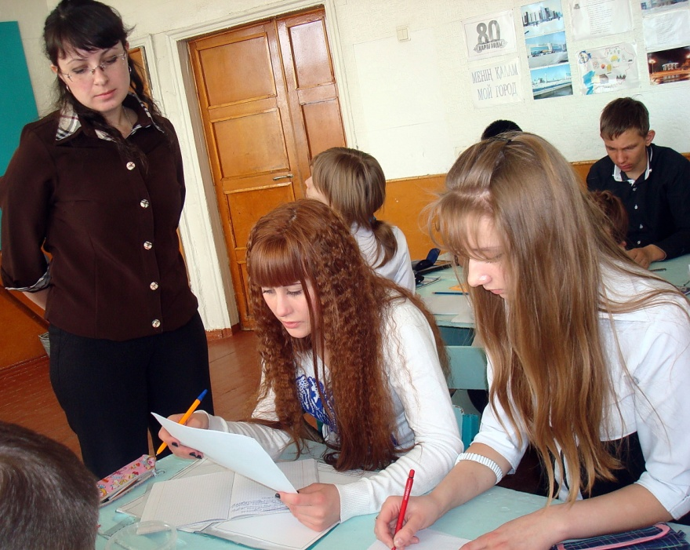
Выполнение практической работы в группе

